Slide 1

«Формирование лексико-грамматических представлений
у детей с ОНР через систему развивающих игр»

Slide 2
1. Обогащение речи дошкольника лексико-грамматическими средствами (морфологическими, словообразовательными, синтаксическими) на основе активной ориентировочной деятельности в окружающем мире и звучащей речи);
2. расширение сферы использования лексико-грамматических средств языка в различных формах речи (диалог, монолог) и речевого общения (эмоциональное, деловое, познавательое, личностное);
3.развитие у ребенка лингвистического отношения к слову, поисковой активности в сфере языка и речи на основе словесных игр.
Цели и задачи проекта.
Цель:
повышение эффективности полноценного формирования лексического компонента речевой способности, механизма грамматического структурирования высказывания у детей с общим недоразвитием речи.
Достижение этой цели опирается на естественную потребность ребенка в общении, в освоении окружающего мира и выражении собственных чувств, побуждений, мыслей в словесной форме.
Задачи проекта:

Slide 3
Основные принципы формирования лексико-грамматических представлений
Взаимосвязь сенсорного, умственного и речевого развития детей
Коммуникативно-деятельный подход к развитию речи детей
Формирование элементарного осознания детьми явлений языка
Обогащение мотивации речевой деятельности детей

Slide 4
Участники проекта
.
ПЕДАГОГ
РОДИТЕЛИ
ДЕТИ

Slide 5
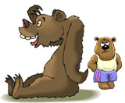
"Мама потерялась"
Цель: формирование умения правильно согласовывать слова в предложении в родительном падеже, развитие словаря, закрепление обобщающих понятий "Дикие животные" и "Домашние животные". В этой игре нам понадобятся картинки с изображением диких и домашних животных и их детёнышей. Детёныши потерялись, а мамы их ищут и никак не могут найти. Надо обязательно помочь мамам найти своих малышей. Пример: Корова ищет…(телёнка). | Лошадь ищет…(жеребёнка). Свинья ищет…(поросёнка). Собака ищет…(щенка). Кошка ищет…(котёнка). Коза ищет…(козлёнка). Овца ищет…(ягнёнка). Лисица ищет…(лисёнка). Зайчиха ищет…(зайчонка). Волчица ищет…(волчонка). Ежиха ищет…(ежонка). Медведица ищет…(медвежонка). Белка ищет…(бельчонка).

Slide 6
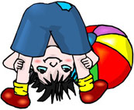
"Скажи наоборот"
Цель: расширение словаря антонимов. Бросаем мяч ребёнку и произносим слово. Ребенок, возвращая мяч, называет слово, противоположное по значению. Сейчас мы превратимся с тобой в упрямцев, которые делают всё наоборот. Я бросаю тебя мяч и называю слово, а ты говоришь наоборот. Например: темно, а наоборот - светло. | ДРУГ … ВРАГ ДЕНЬ … НОЧЬ РАДОСТЬ … ГРУСТЬ (ПЕЧАЛЬ) ЖАРА … ХОЛОД ЗЛО … ДОБРО ПРАВДА … ЛОЖЬ ХОРОШО … ПЛОХО ТЯЖЕЛО … ЛЕГКО ВЫСОКО … НИЗКО МОЖНО … НЕЛЬЗЯ ТРУДНО … ЛЕГКО БЫСТРО … МЕДЛЕННО ГОВОРИТЬ … МОЛЧАТЬ ПОКУПАТЬ … ПРОДАВАТЬ ПОДНИМАТЬ … ОПУСКАТЬ БРОСАТЬ … ПОДНИМАТЬ ПРЯТАТЬ … ИСКАТЬ ЗАЖИГАТЬ … ТУШИТЬ

Slide 7

"Найди картинку"
Цель: развитие анализа и синтеза.
Посмотри на картинки и назови ту, о которой можно рассказать, используя слова:
аэропорт, небо, пилот, стюардесса, крылья, иллюминатор;
рельсы, купе, вокзал, вагон, проводник, перрон;
причал, море, капитан, палуба, моряк, берег;
шоссе, кондуктор, водитель, остановка;
эскалатор, турникет, платформа, поезд, станция, машинист.

Slide 8
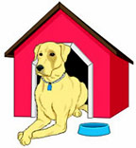
"Выбери правильное слово"
Цель: развитие мышления, речевого внимания.
Подумай и скажи, какое слово подходит больше других?
Весной дует … (жаркий, теплый, знойный) ветер.
На лугу распустились … (зеленые, синие, красные) маки.
Мама взяла в лес … (сумку, пакет, корзинку).
Дед Мороз приходит в гости …(осенью, весной, зимой).
Собака живет… (в лесу, в конуре, в берлоге).
Поезд едет по…(дороге, воде, рельсам).

Slide 9

«Похожие слова»
Цель: расширение словаря синонимов, развитие умения определять схожие по смыслу слова.
Называем ребёнку ряд слов, и просим определить, какие два из них похожи по смыслу и почему. Объясняем ребёнку, что похожие слова - это слова-приятели.
Приятель - друг - враг;
Грусть - радость - печаль;
Еда - очистки - пища;
Труд - завод - работа;
Танец - пляска - песня;
Бежать - мчаться - идти;
Думать - хотеть - размышлять;
Шагать - сидеть - ступать;
Слушать - глядеть - смотреть;
Трусливый - тихий - пугливый;
Старый - мудрый - умный;
Бестолковый - маленький - глупый;
Смешной - большой - огромный.

Slide 10
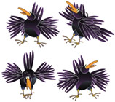
"Найди по цвету"
Цель: закрепление согласования прилагательного с существительным в роде и числе.
Например:
Красное - яблоко, кресло, платье.
Желтая - репа, краска, сумка.
Синий - василек, баклажан, карандаш
Желтый – лимон, бант,

Slide 11
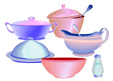
"Магазин посуды"
Цель: расширение словаря, развитие умения подбирать обобщающее слово, развитие речевого внимания.
Для этой игры лучше использовать настоящую посуду.
Давай поиграем в магазин. Я буду покупателем, а ты продавцом.
Мне нужна посуда для супа - супница.
Посуда для салата - салатница;
посуда для хлеба - хлебница;
посуда для молока - молочник;
посуда для масла – маслёнка;
посуда для конфет - конфетница;
посуда для сухарей – сухарница;
посуда для соли - солонка;
посуда для сахара - сахарница.
После проговаривания всей имеющейся посуды, можно поменяться ролями. Наша задача побуждать ребёнка произносить названия посуды самостоятельно.

Slide 12
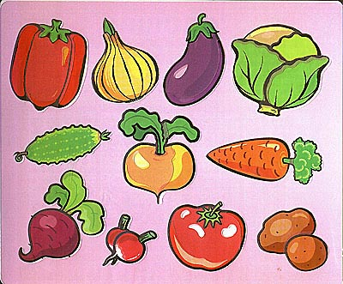
Вершки-корешки»
Упражнять детей в классификации овощей

Slide 13
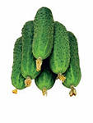
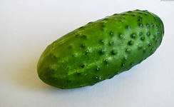
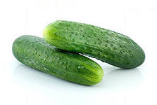
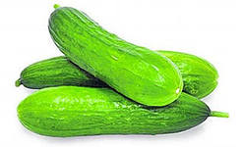
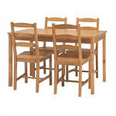
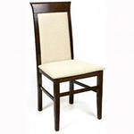
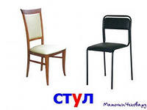
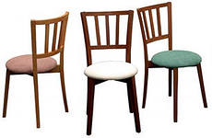
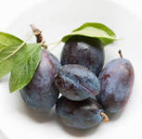
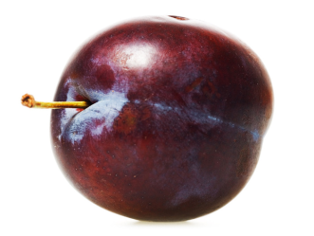
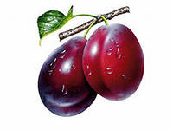
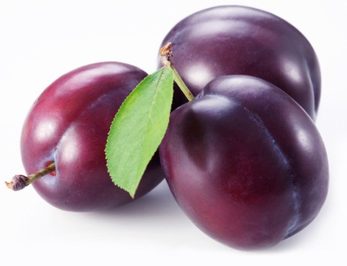
Дидактическая игра «Сосчитай»
Цель: согласование существительных с числительным

Slide 14
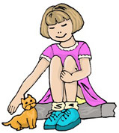
"Назови ласково"
Цель: закрепление согласования прилагательного с существительным, образование уменьшительных форм прилагательных.
Мы сегодня будем играть в ласковые слова. Послушай, как красиво звучит:
Цветок красный, а цветочек красненький.
Далее мы произносим только часть фразы, а ребёнок ее заканчивает.
Яблоко сладкое, а яблочко … (сладенькое).
Чашка синяя, а чашечка … (синенькая).
Груша жёлтая, а грушка … (желтенькая).
Ведро синее, а ведерко … (синенькое).
Солнце теплое, а солнышко … (тепленькое).
Цыпленок пушистый, а цыпленочек … (пушистенький).
Дом низкий, а домик … (низенький).
Морковь вкусная, а морковочка … (вкусненькая).

Slide 15
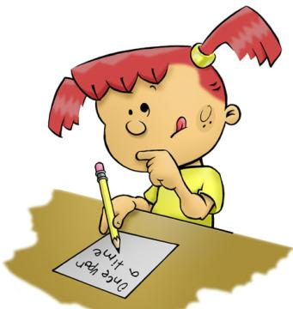
ПРИДУМАЙТЕ НАЗВАНИЕ ПРОФЕССИЙ, ТАК ЧТО БЫ ОНИ НАЧИНАЛИСЬ НА ПЕРВУЮ БУКВУ ИМЕНИ:
Например (Вера - врач)
Виктор –
Лёша –
Сергей –
Полина –
Михаил –
Пантелей –
Анфиса –
Карина –
Прасковья –

Slide 16
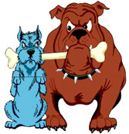
"Два брата"
Цель: развитие словообразования при помощи суффиксов -ИЩ-, -ИК-.
Для этой игры нам понадобятся картинки двух разных человечков.
Предлагаем ребёнку послушать историю о двух братьях.
Жили-были два брата. Одного звали Ик, он был низкого роста и худенький. А другого звали Ищ, он был толстый и высокий.
У каждого из братьев было своё жилище.
У Ика был маленький домик, а у Ища - большой домище.
У Ика был носик, а у Ища - носище.
У Ика были пальчики, а у Ища - пальчища.
Предлагаем ребёнку подумать, что могло бы быть у каждого из братьев в их облике, доме:
Глазик - глазище;
ротик - ротище;
зубик - зубище;
котик - котище;
кустик - кустище;
шарфик - шарфище;
ножик - ножище;
коврик - коврище;
слоник - слонище.

Slide 17
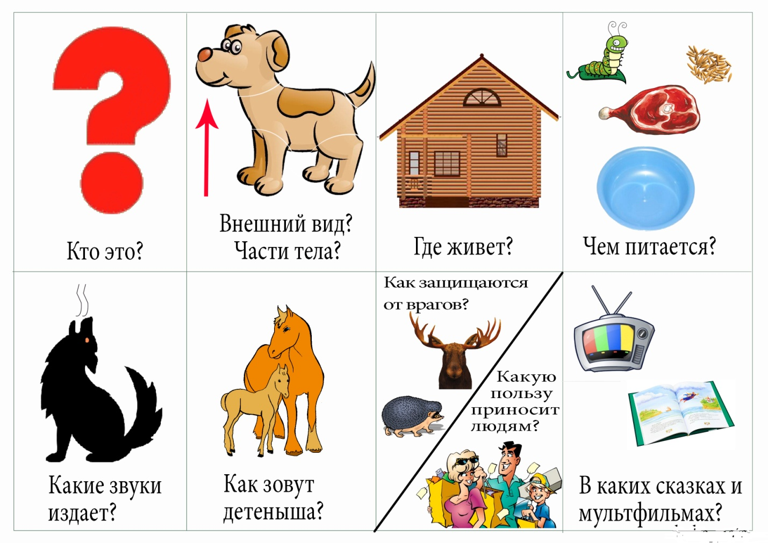

Slide 18
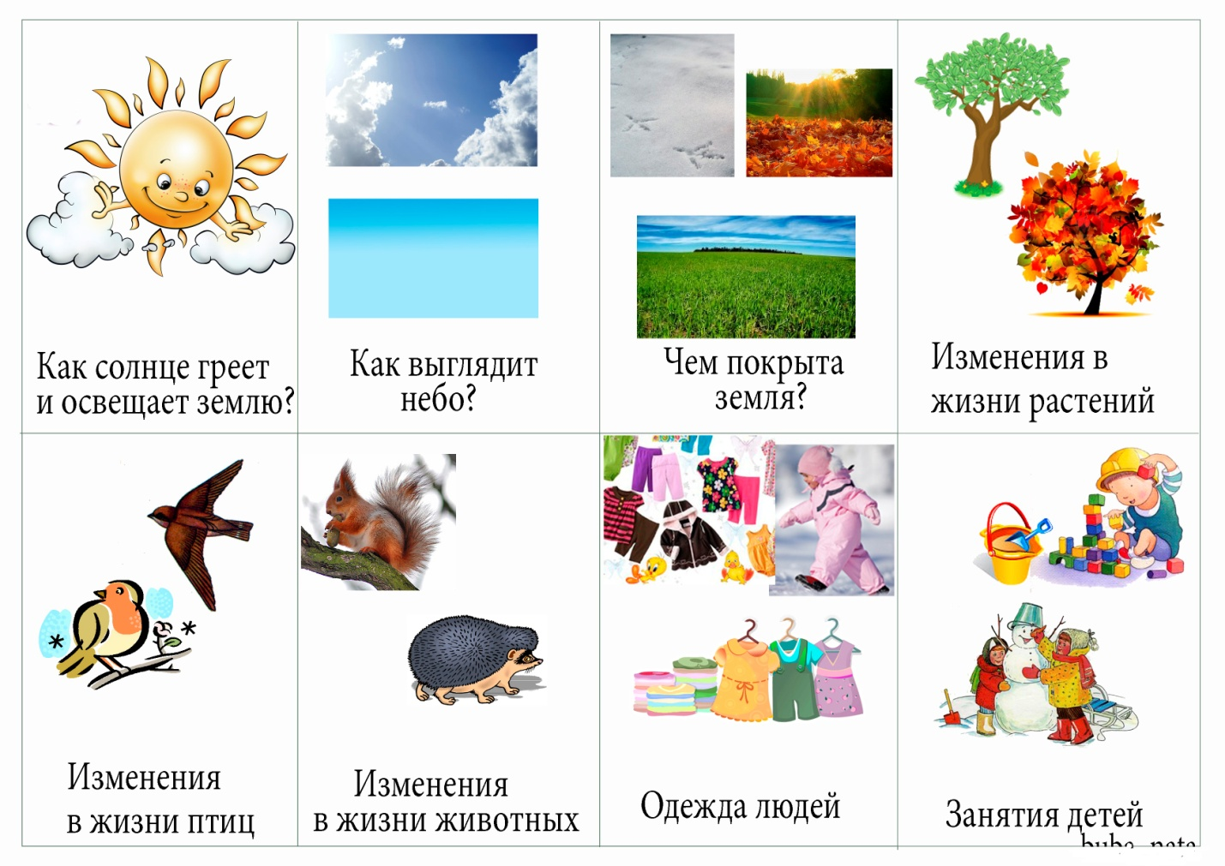

Slide 19
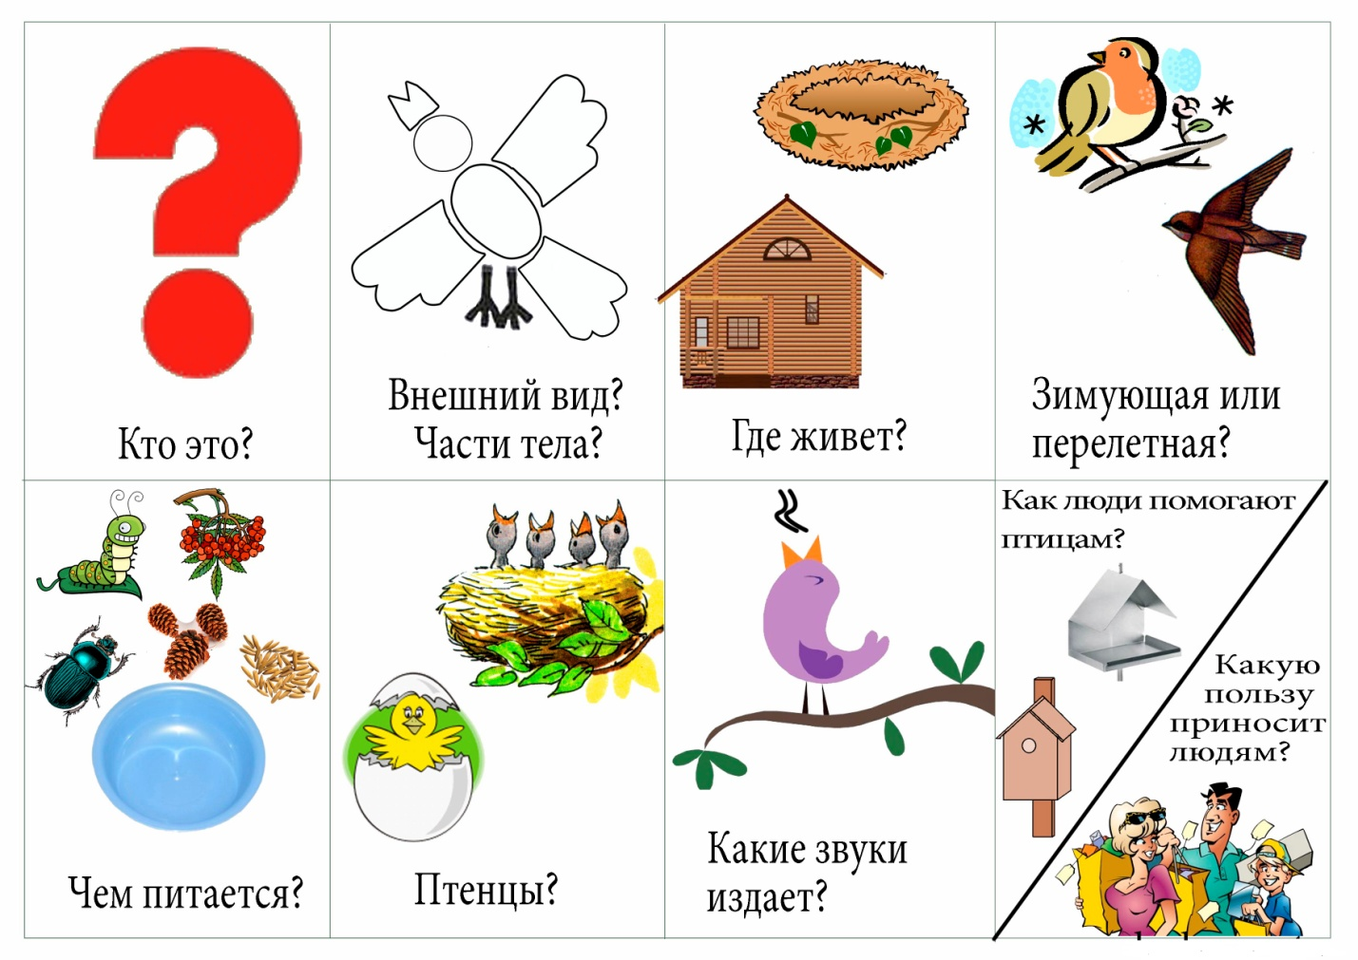

Slide 20
Критерии базового уровня речевого развития, который ребенок должен достичь в дошкольном детстве.
* владение литературными нормами и правилами родного языка, свободное пользование лексикой и грамматикой при выражении собственных мыслей и составлении любого типа высказывания;
* умение вступать в контакт и вести диалог со взрослыми и сверстниками: слушать, спрашивать, отвечать, возражать, объяснять;
*знание норм и правил речевого этикета, умение пользоваться ими сообразно ситуации;
*элементарные умения чтения и письма.

Slide 21
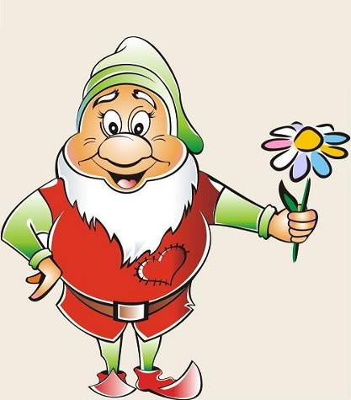
Речь часто определяется как озвученная мысль или форма существования ребенка.
Потому, заботясь о богатстве, активности, связности речи, мы решаем проблему продуктивности мышления. По содержанию речи,
ее грамотности мы судим
об интеллектуальном
уровне дошкольника,
определяя его готовность
к школе, т.е., перефразируя
пословицу, можно сказать
“Встречают по одежке,
а провожают по уму, о
котором судят по речи
человека”.

Slide 22
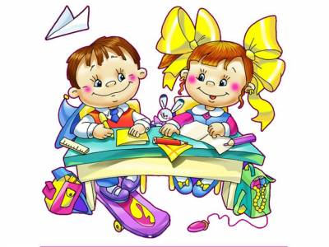
Спасибо за
Внимание .

